Slide 1
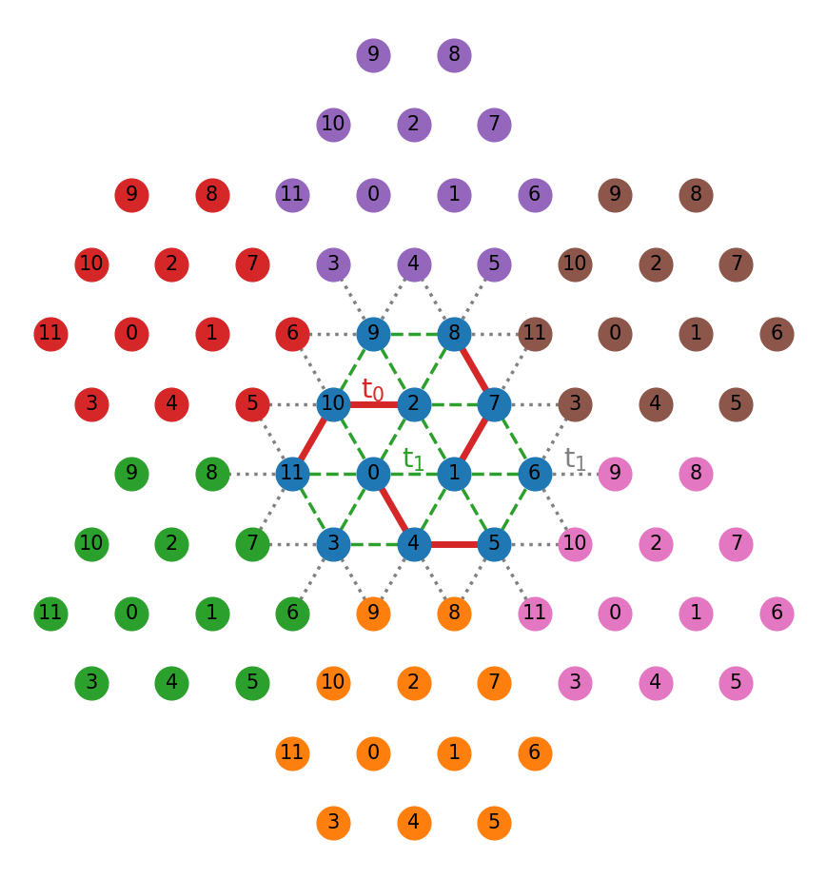
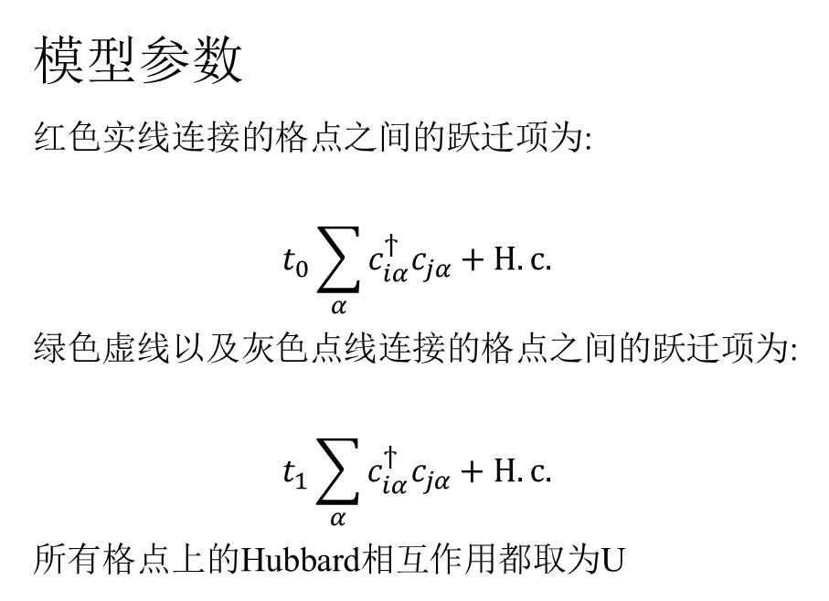
模型参数
红色实线连接的格点之间的跃迁项为:
$$t_{0}\sum_{α}{c_{iα}^{ϯ}c_{jα}+H.c. }$$
绿色虚线以及灰色点线连接的格点之间的跃迁项为:
$$t_{1}\sum_{α}{c_{iα}^{ϯ}c_{jα}+H.c. }$$
所有格点上的Hubbard相互作用都取为U

Slide 2
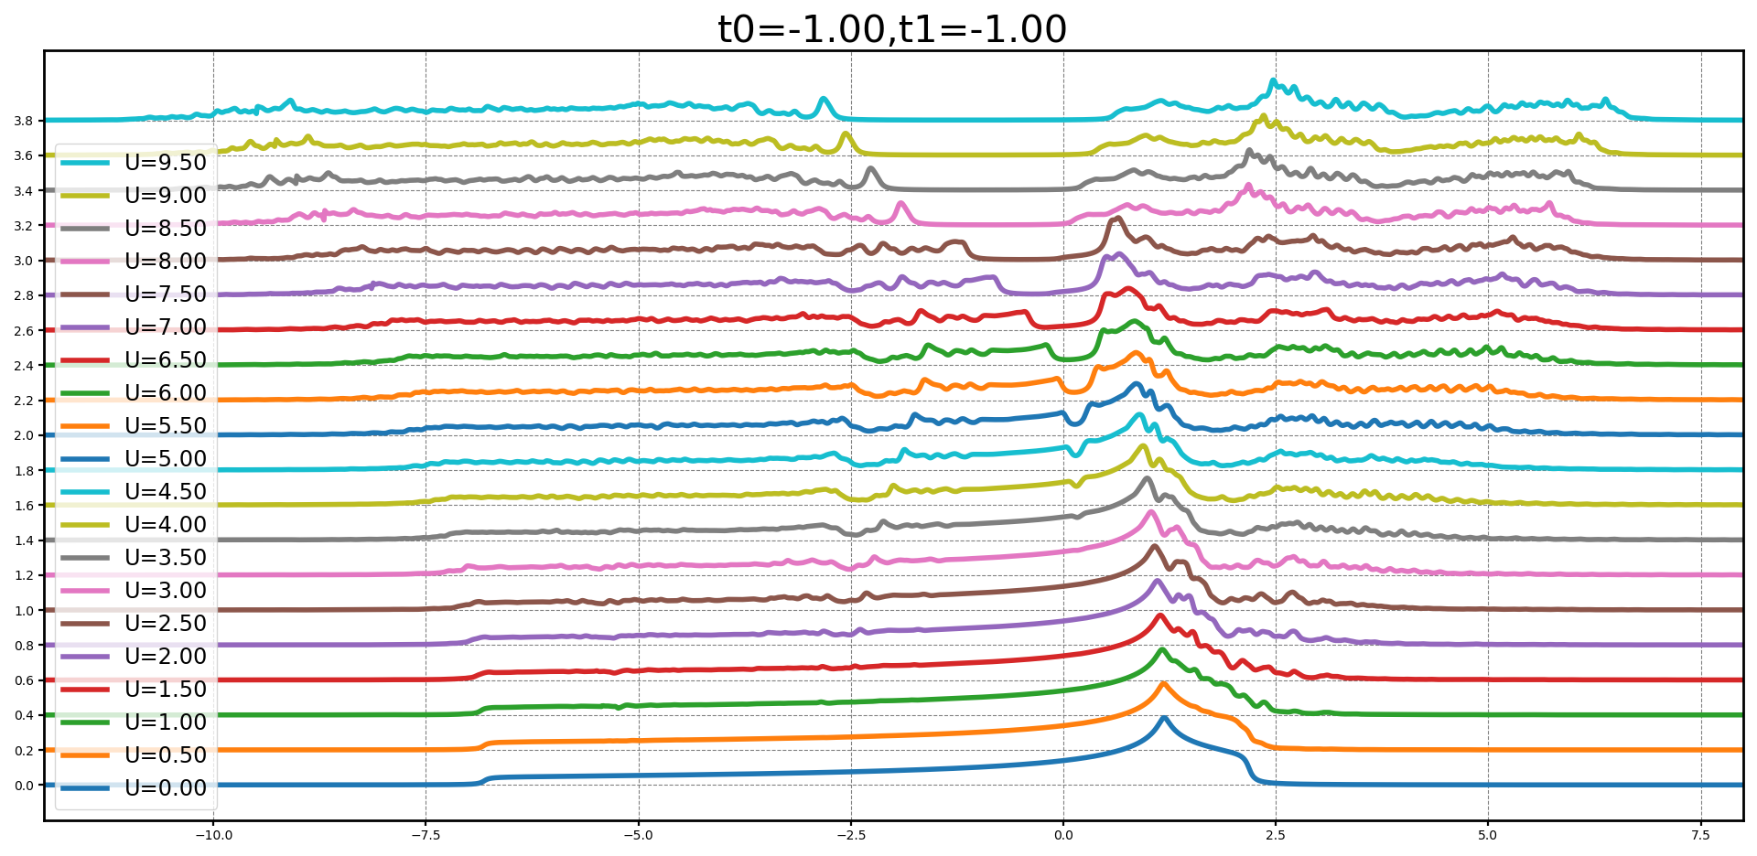
固定t0和t1，态密度随U的变化

Slide 3
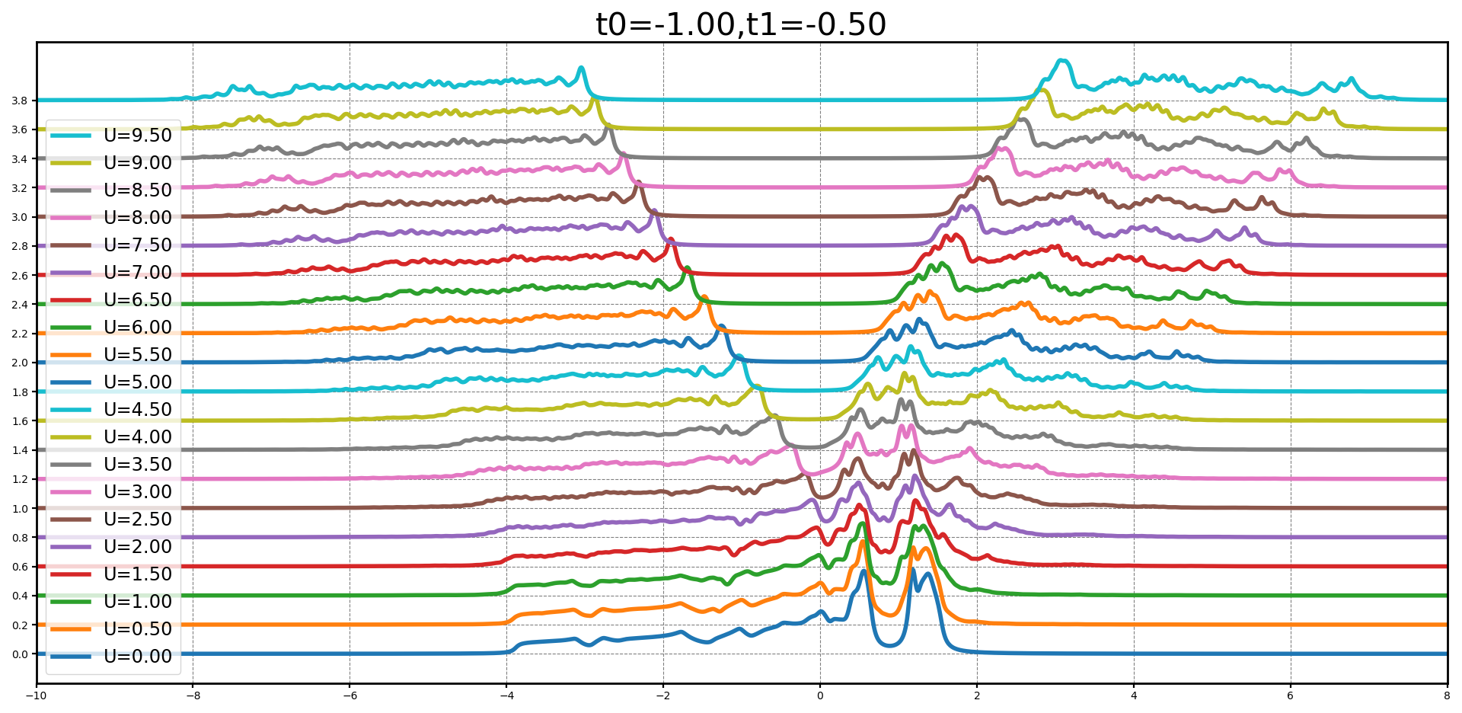
固定t0和t1，态密度随U的变化

Slide 4
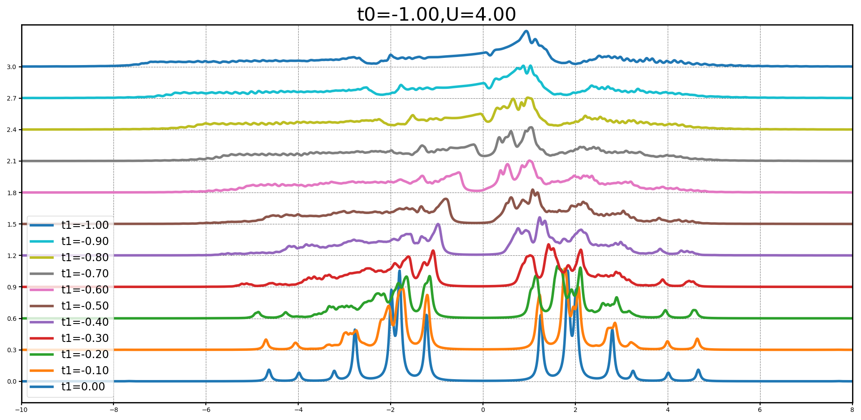
固定t0和U，态密度随t1的变化

Slide 5
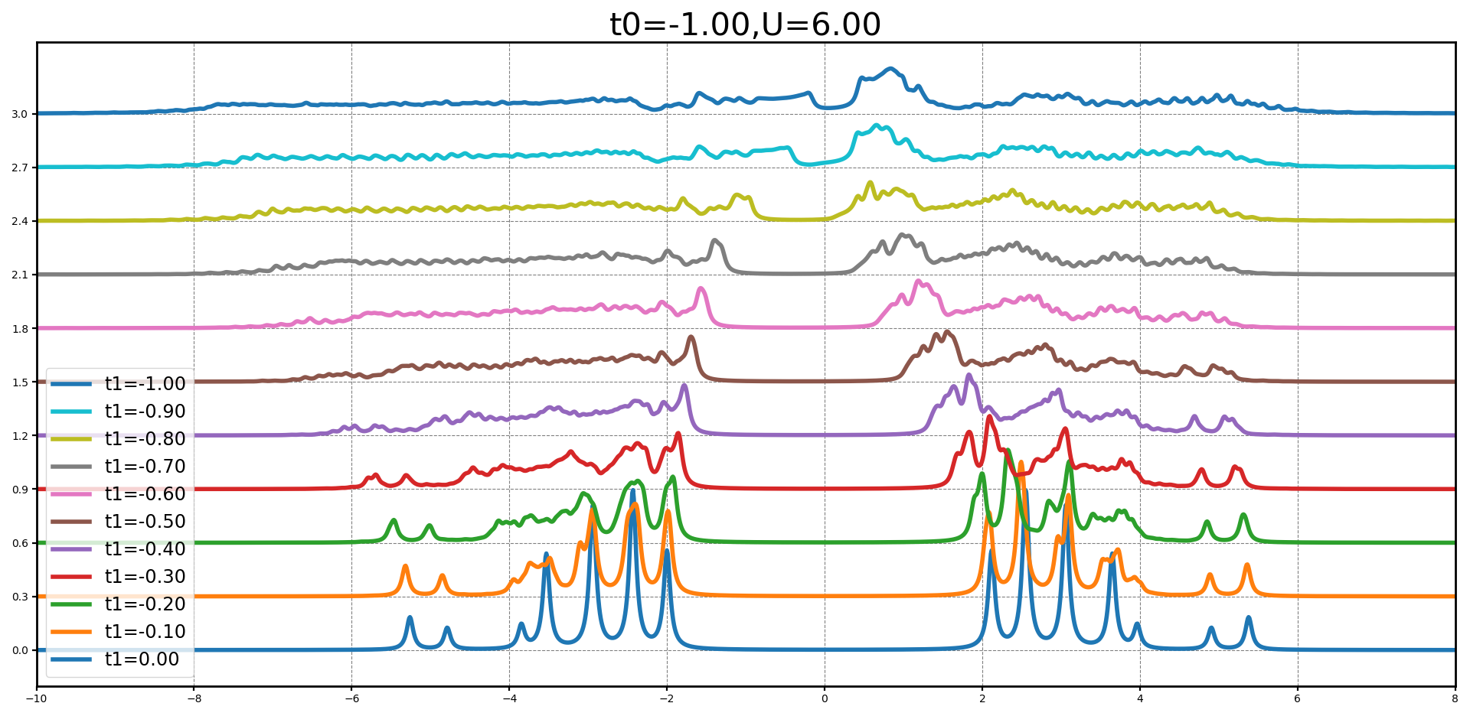
固定t0和U，态密度随t1的变化

Slide 6
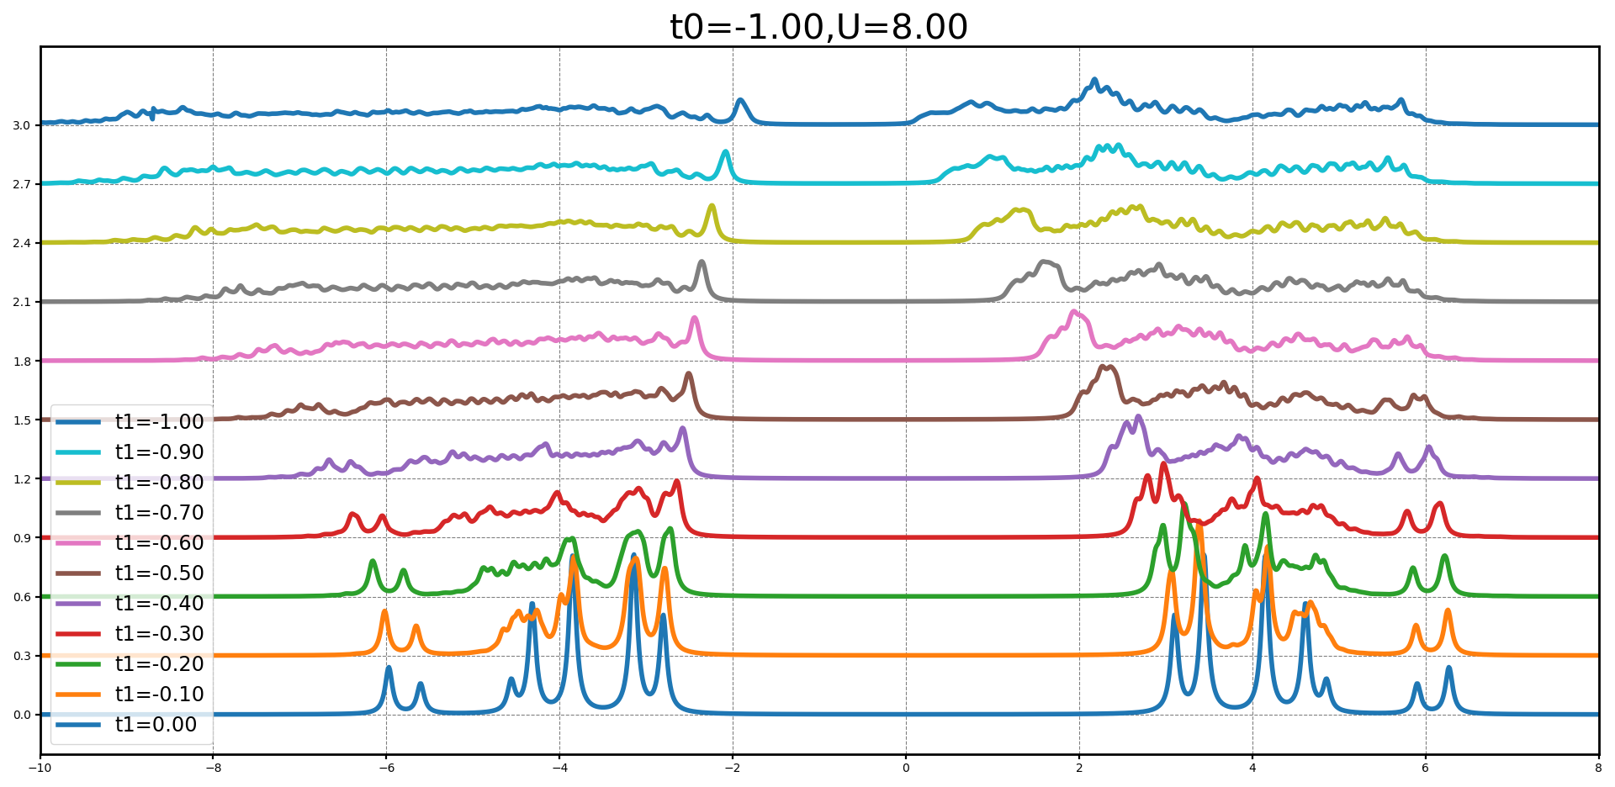
固定t0和U，态密度随t1的变化

